Slide 1
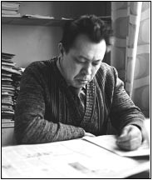

Тропинки детства
Алитета
Немтушкина
в повести
«Мне снятся небесные олени»

Slide 2
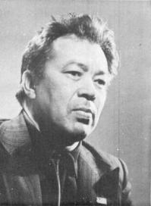
Алитет Николаевич Немтушкин
Родился 12 ноября 1939 года в деревне Токма (стойбище Ирикши), Катангского района, Иркутской области, в семье охотника. Рано остался без родителей. Мать умерла, отец погиб на фронте. Воспитывался в школах-интернатах и бабушкой Огдо — Евдокией Ивановной Немтушкиной. У бабушки Огдо было четырнадцать детей.
В 1957 году окончил Ербогаченскую среднюю школу. После учёбы в Ленинграде работал корреспондентом в эвенкийских газетах

Slide 3





Slide 4
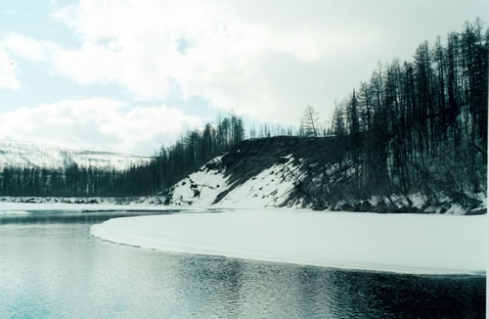
Основные мотивы произведений эвенкийского
поэта и прозаика – воспевание своего народа и
замечательной природы
родной Эвенкии.

Slide 5
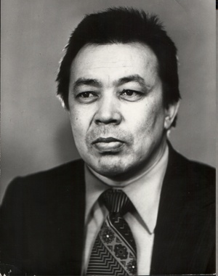
Наверное, в первый раз я так остро ощущаю невозвратимость прошлого.
Все мои родные – мать, бабушка, отец, все дорогие для меня люди, детство мое ушли навсегда.
Никого и ничего нельзя вернуть.
Теперь только память может воскресить прошедшее, она, как говорили старики, может сбегать в ушедшие времена…
Память, о моя зоркоглазая и быстрокрылая птица, не подведи меня и на этот раз, ну слетай хоть ненадолго в те времена, на мою Малую Родину, помоги!
А.Н.Немтушкин «Тропинки доброты»

Slide 6
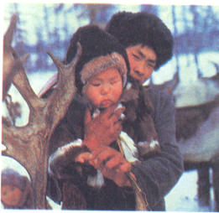
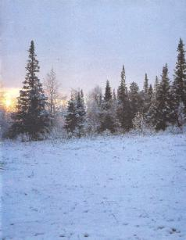
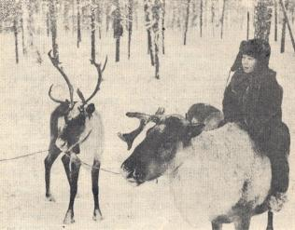
Всё начинается с
детства...
А много ль нужно детству?
В глаза озер вглядеться
Луч солнечный потрогать…
Брыкливым олененком
побегать по тайге…
В сырой земле
копаться…
Пить парное счастье,
как молоко взахлеб…
И опять, как в годы детства,
Дым костров в тайге алеет.
И ловлю я в стуке сердца
Топот северных оленей.
Нет нигде такого неба,
Нет ни где такого солнца!
Детство!... Колокольчиком с шеи оленьей ты меня и зови и веди!
Не растеряй, мой мальчик,
на дорогах жизни первые тропинки.
Пусть в сердце твоем пылаю
Костры предков, стучат копыта
Оленей, звучат песни и слова бабушки:
«Чуть сдашь душой –
Не бывать тебе на Икендэе!»

Slide 7
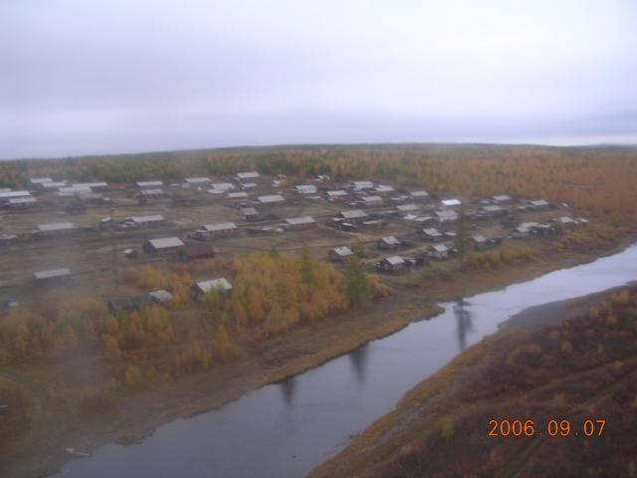

Slide 8
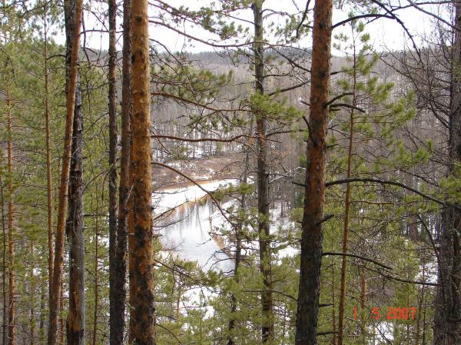

Slide 9
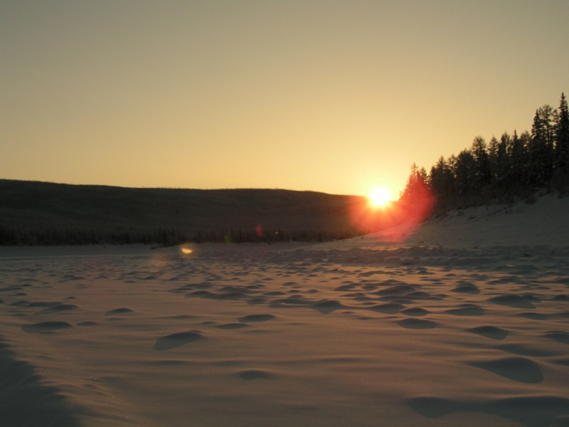

Slide 10
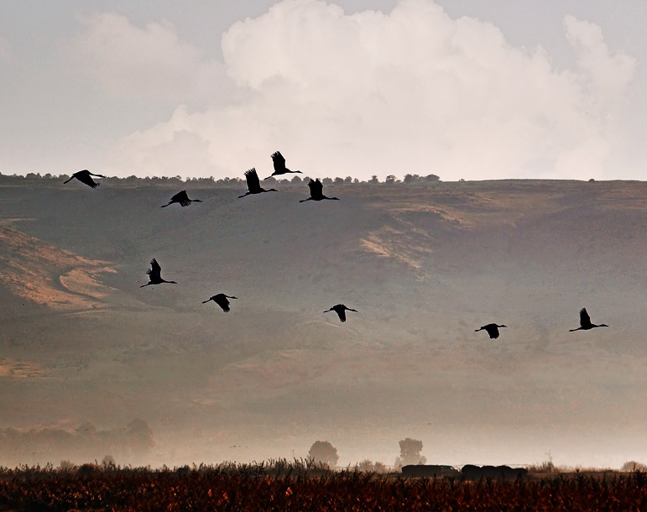

Slide 11
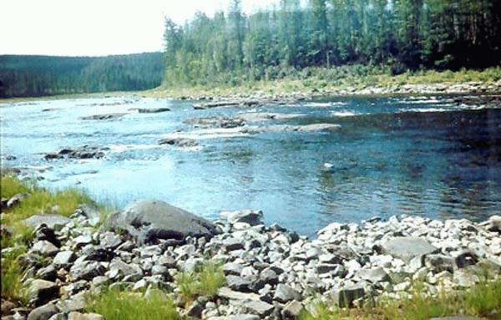

Slide 12
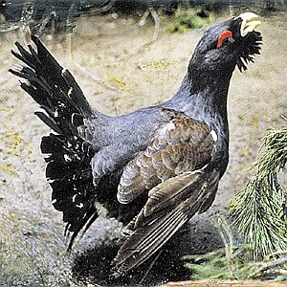

Slide 13
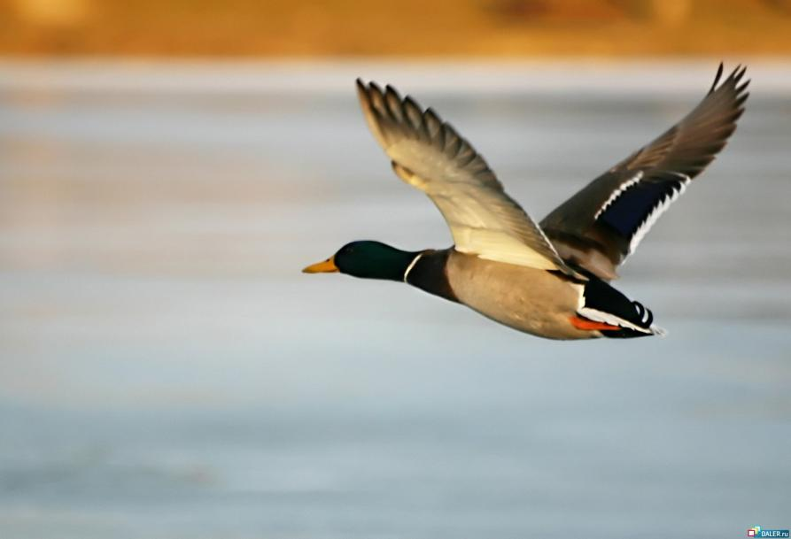

Slide 14
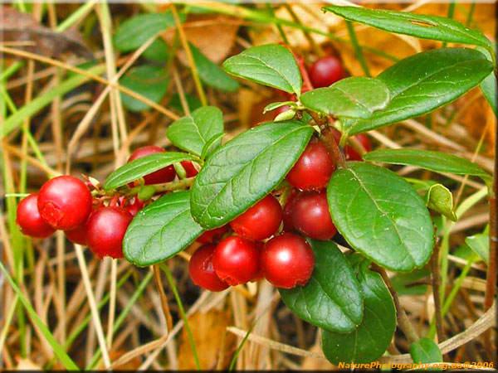

Slide 15
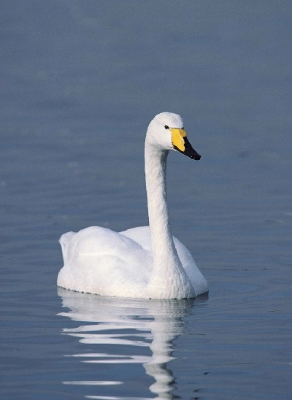

Slide 16
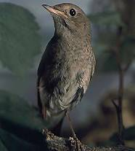

Slide 17
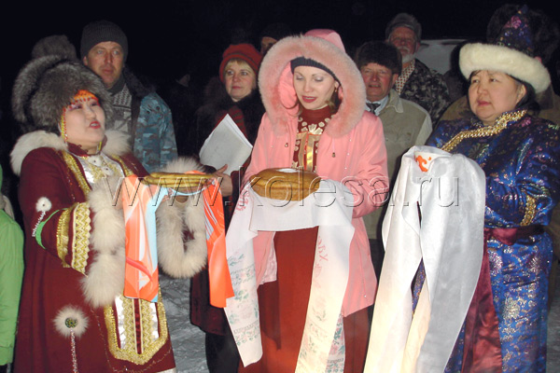

Slide 18
Вопросы к 1 фрагменту. (Суринда - моя родина)
1. Как А. Немтушкин изображает Север? Каково отношение автора к своей родине? Какие средства использует автор, чтобы передать красоту своего края? Подтвердите текстом.

Slide 19
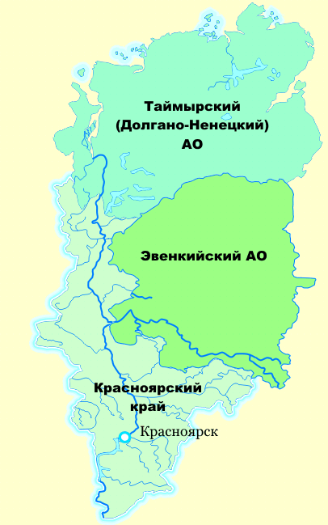
Большую часть жизни Алитет Николаевич Немтушкин провел в родной Эвенкии
Между 60° и 69° с.ш. в Красноярском крае расположен Эвенкийский автономный округ с центральным поселком Тура.
На площади 767,6 тыс. квадратных километров проживает около 24 тыс. человек, из них русские составляют 67,5%, эвенки - 14,1%.
Климат резко континентальный. Средние температуры воздуха в январе от - 26 до - 36 °С, июля +13 ... 15 °С. Жители Эвенкии - охотники, рыбаки, оленеводы.

Slide 20
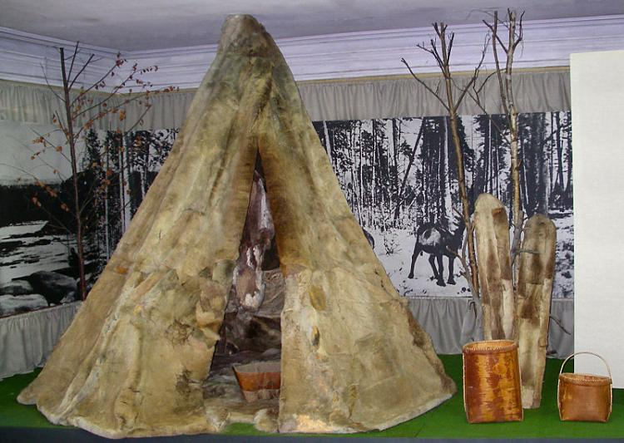
Традиционное жилище эвенков - чум

Slide 21
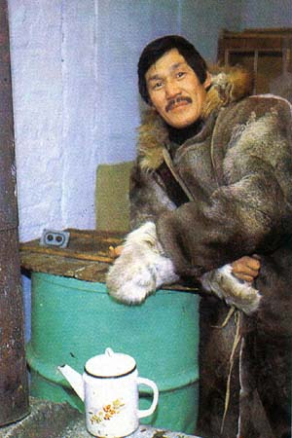
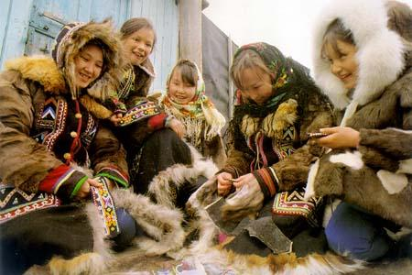
Национальная одежда эвенков

Slide 22
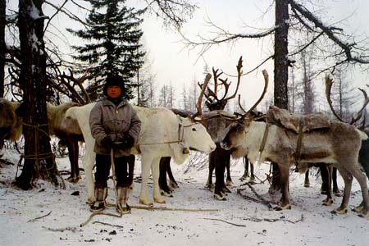
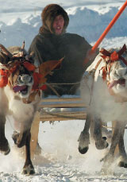
Традиционные занятия эвенков: оленеводство, охота, сезонное рыболовство

Slide 23
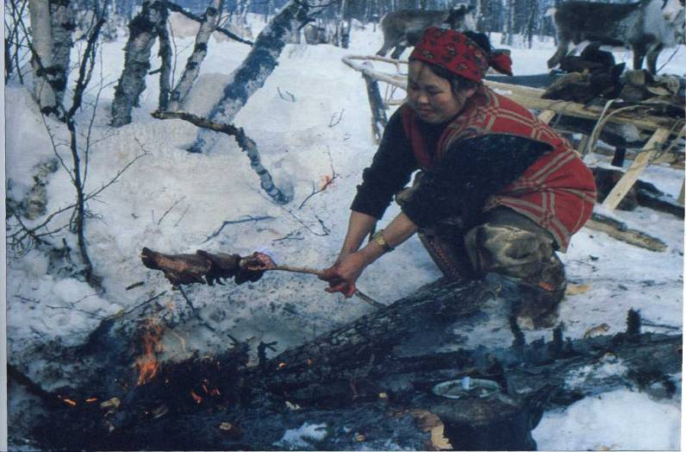
Традиционная пища эвенков: мясо диких животных, рыба.

Slide 24
зАДАНИЕ
. Как автор описывает быт эвенков, с какими обычаями и ритуалами эвенков знакомит нас? . (Подтвердите текстом).

Slide 25
Национальные традиции и фольклор эвенков
Мифы
Сказки о животных
Исторические и бытовые предания
Пословицы и поговорки
Приметы
Загадки
Обрядовые ритуалы ( свадебный, похоронный обряды)

Slide 26
Вопросы к 2 фрагменту. (Сказки дедушки Бали)
1. Сколько сказок рассказывает Бали? Каким птицам и животным они посвящаются?
2. Отчего у глухаря глаза красные?
3.Почему эвенки почитают медведя и называют его дедушкой ?
4.Почему у бурундучка спина полосатая?
5.Почему кедровка чёрная?
6. Перескажите легенду о лебедях. Какие чувства поэтизирует народ в этой легенде?
7. Почему эвенки называют журавлей «небесными оленями»? Чему нас учит легенда о журавлях?

Slide 27
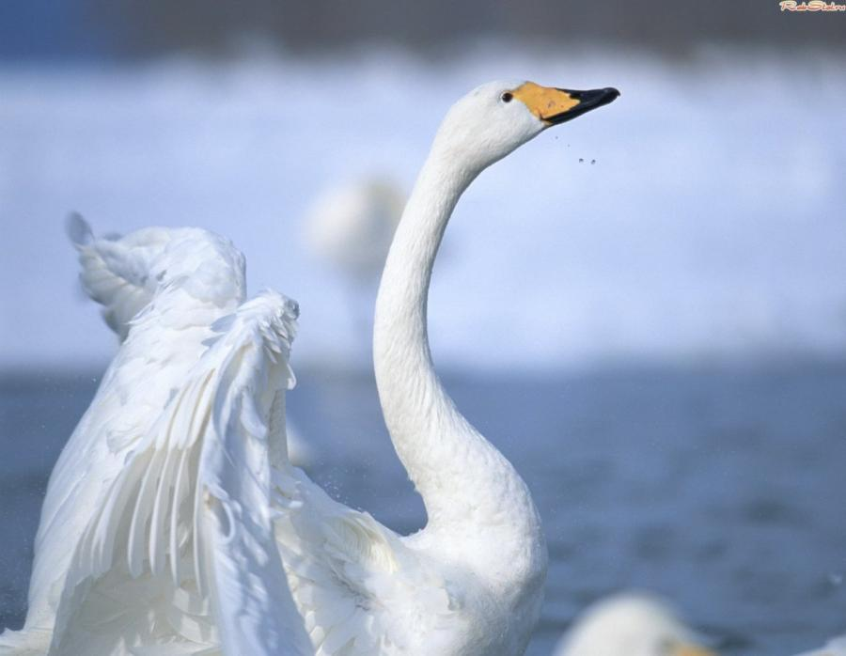

Slide 28
Задание 1
Перед вами русские и эвенкийские приметы. Найдите соответствия.
Зимой собаки валяются – быть метели. | Грачи летом «пасутся» на траве – будет дождь.
Перед дождем росы и тумана не бывает | Солнце в кругу – к снегу, в рукавицах – к стуже.
Если солнце в туче село, значит завтра холодный день будет. | Дым столбом из трубы – к морозу.
Сильная жара, значит где-то гром дышит. | Большая роса утром – к хорошей погоде, нет росы – к дождю.
Птица гагара на воде кричит – дождя накликивает. | При заходе солнца затягивает небо с севера – к ветру.
Угли сильно накалились – ночью мороз ударит. | Во время восхода солнца стоит духота – к ненастью.
Солнце надело красные рукавицы – будет сильный мороз. | Дрова горят с треком – к морозу.
Когда дым из чума к земле припадает, мороза не будет. | Собака на снегу валяется – будет ветер.

Slide 29
Задание 2
Отгадайте эвенкийские загадки.
Два парня соревнуются. Один другого никак догнать не может.
Два брата все вокруг видят, а друг друга увидеть не могут.
Всю жизнь его кормят, а он не наедается.
Живет невидимкой, а любого богатыря с ног валит и побеждает.
Без рук, без топора, а дом сделан

Slide 30

Ответы
Ноги
Глаза
Огонь
Сон
Гнездо

Slide 31
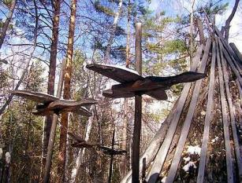

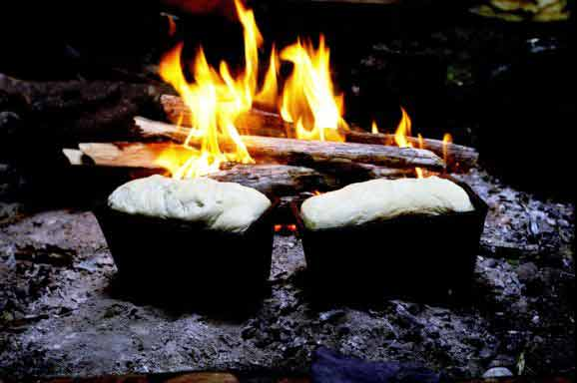
Духовная сфера эвенков
Культ предков
Шаманство
Промысловые культы
Родовые культы

Slide 32
тест
Как можно перевести на русский язык название "Суринда"? поселок у реки сиговая река золотая гора родная земля
Ночной Стороной Земли эвенки называют ... север юг запад восток
Теплой Стороной Земли эвенки называют ... север юг запад восток
Доброго духа эвенков зовут ...
Хэвеки
Бали
Харги
Качикан
Бабушка с мальчиком бросают вверх, в небо, соль для того, чтобы ... задобрить злых духов отогнать злые ветры не дать забыть родную землю, улетающим птицам напомнить уходящему солнцу о северной земле

Slide 33
« Какой интересный камень.. Твердый, а положишь в рот, начинает таять… Вот бы найти такую гору, поставить бы рядом с ней чум. Почему у нас нет таких сладких камней?». Так герой произведения характеризует...
сахар
варенье
конфету
леденец
Старики эвенки бросают в огонь кусочки сала и мяса, чтобы ...
стал более ярким огонь
накормить душу огня
огонь горел всю ночь
уничтожить в огне остатки пищи
Своим прародителем эвенки считают ...
журавля
волка
лебедя
Медведя

Slide 34
Обращаясь к медведю, эвенки называют его Амака, что значит ...
самый сильный зверь
самое уважаемое животное
отец отцов
хозяин тайги
Небесные олени, в представлении эвенков, - это ...
добрые духи
перелетные птицы
яркие звезды
духи умерших людей
Из сказки дедушки Бали мы знаем, что у глухаря глаза красные, потому что ...
он смотрел на костер и дым попал ему в глаза
он долго смотрел на Солнце, стараясь запомнить его свет
он долго плакал, когда не смог улететь с другими птицами в теплые края
он долго любовался красным цветом осенней тайги
Эвенки никогда не стреляют в лебедей и журавлей, потому что ...
в них воплощаются мстительные злые духи
это самые красивые птицы
в них воплощаются добрые духи эвенков
эти птицы символизируют любовь и родину

Slide 35
Темы мини - сочинений
1.Что вызвало моё уважение в жизни и обрядах эвенков?
2.О чём заставила задуматься повесть?

